Slide 1

Etude de faisabilité d’un projet « Project Advisor »
Réalisé par :
Asmae MOUBARRIZ , Achraf AKRACHE
Encadré par :
Dr. Salma CHRIT
Année universitaire 2024-2025

Slide 2
PLAN
1
2
3
Introduction
Présentation du projet
Problématique
Solution
Fonctionnalités principales
Conception
Les modèles de prédiction
Réalisation
Architecture
Démonstration
Conclusion
1

Slide 3

Introduction
2

Slide 4
01
Présentation du projet
Fonctionnalités principales Réalisation
Présentation du projet
3

Slide 5
Problématique du projet
Fonctionnalités principales Réalisation
Présentation du projet
Lors de la planification et de la mise en œuvre de projets, de nombreuses entreprises font face à des défis pour évaluer la faisabilité des projets.
Manque de données fiables
Analyses subjective
Ces obstacles peuvent entraîner des pertes financières, un gaspillage de ressources et l'échec du projet.
4

Slide 6
Solution
Fonctionnalités principales Réalisation
Présentation du projet
Notre application Project Advisor utilise des modèles robustes entrainée depuis une base de données prétraitée pour obtenir les informations critiques nécessaires à l'évaluation de la faisabilité des projets.
5

Slide 7
Fonctionnalités principales
02
Présentation du projet Réalisation
Fonctionnalités principales
6

Slide 8
Conception du Système de gestion
Présentation du projet Réalisation
Fonctionnalités principales
7

Slide 9
Les Modèles de prédiction
Présentation du projet Réalisation
Fonctionnalités principales
Système de prédiction
Module 1 : Gestion des entrepreneurs
Prédiction du profil
Module 2 : Gestion des projets
Prédiction du profit d’un projet
Prédiction du classement parmi le top 500
8

Slide 10
Jeu de données
Présentation du projet Réalisation
Fonctionnalités principales
Modèle de Prédiction | Dimension
 | Initiale | Après prétraitement
Profil | (219,17) | (219, 16)
Profit | (50,5) | (50,5)
Top500 | (923,49) | (923, 8)
9

Slide 11
Méthodes de pré-traitement utilisées
Pré-traitement
Transformation
Feature Engineering
Indices des colonnes
Valeurs des variables
Nulles et doublons
Label Encoding
Phase de pré-traitement
Type de pré-traitement
Renommer les colonnes et transformer les variables quantitatives en variables qualitatifs
Présentation du projet Réalisation
Fonctionnalités principales
10

Slide 12

Modèle de prédiction du profil
Présentation du projet Réalisation
Fonctionnalités principales
Type de Modèle | Classification avec RandomForestClassifier
Les variables | Education , Projet Individuel , Age , Genre , En ville , Influence , Deg Persévérance , deg Initiative , Deg Competition , Deg Autonomie , Deg Besoin de réussite , deg confience en soi , deg santé , Trouble mental , Traits Cles
Les colonnes encodées | Education , En ville,Genre , Influence , Projet Individuel, Trait Cles , Trouble mental
Hyper paramètre
Sortie | 0 ou 1
11

Slide 13

Modèle de prédiction du profit
Présentation du projet Réalisation
Fonctionnalités principales
Type de Modèle | Classification avec RandomForestClassifier
Les variables | Region , Marketing , R&D , Administration
Les colonnes encodées | Region
Hyper paramètre
Sortie | Faible , Moyen , Bon , Très Bon
12

Slide 14

Modèle de prédiction du classement parmi les Top 500
Présentation du projet Réalisation
Fonctionnalités principales
Type de Modèle | Classification avec KNeighborsClassifier
Variables | Catégorie ,Investisseur Providentiels ,Ville , Nombre de relations ,Tours de financement , capitale fonds , Nombre de participants
Les colonnes encodées | Catégorie ,Investisseur Providentiels ,Ville
Hyper paramètre
Sortie | 0 ou 1
13

Slide 15
Critére de validation : Accuracy Score
Présentation du projet Réalisation
Fonctionnalités principales
Profit
90%
Top 500
81%
Profil
59%
14

Slide 16
Critère de validation : Classification Report
Présentation du projet Réalisation
Fonctionnalités principales
 | CLASSES | PRECISION | RECALL | F1-SCORE | SUPPORT
Profil | 0 | 0.61 | 0.85 | 0.71 | 26
 | 1 | 0.50 | 0.22 | 0.32 | 18
Profit | Bon | 0.80 | 1 | 0.89 | 4
 | Faible | 1 | 1 | 1 | 1
 | Moyen | 1 | 1 | 1 | 3
 | Très bon | 1 | 0,5 | 0,67 | 2
Top 500 | 0 | 0.44 | 0.34 | 0.39 | 32
 | 1 | 0.87 | 0.97 | 0.89 | 152
15

Slide 17
Critére de validation : cross validation
Présentation du projet Réalisation
Fonctionnalités principales
Top 500
Profit
77%
79%
Profil
56%
16

Slide 18
03
Réalisation
Présentation du projet Fonctionnalités principale Réalisation
Réalisation
17

Slide 19
Modularisation
Présentation du projet Fonctionnalités principale Réalisation
Réalisation
Pour obtenir un résultat optimal, nous avons adopté une méthodologie de travail basée sur la modularisation. Cela consiste à diviser le fonctionnement de notre application en modules distincts.
Gestion des entrepreneurs ( visiteur , entrepreneur )
Gestion des projets
18

Slide 20
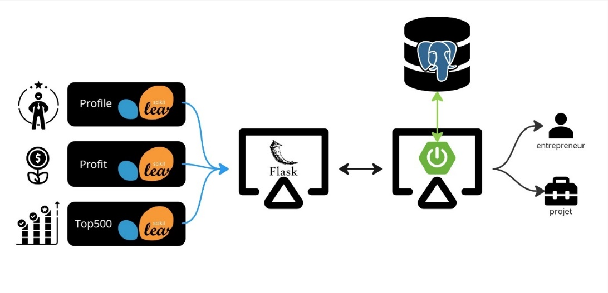
Architecture du Système Project Advisor
Présentation du projet Fonctionnalités principale Réalisation
Réalisation
19

Slide 21
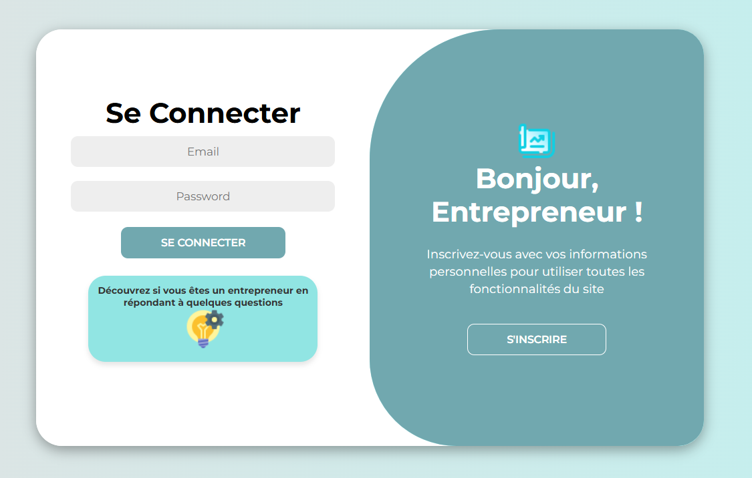
Démonstration
Présentation du projet Fonctionnalités principale Réalisation
Réalisation
20

Slide 22
Conclusion
01
Les Critères de Faisabilité sur laquelle se basent Project Advisor sont :
Profile entrepreneur
Profit
Le classement du projet par rapport aux autre existant dans la même région
02
Les modules de gestion des entrepreneurs et des projets, couplés à une architecture micro-services, garantissent une maintenabilité et une adaptabilité.
03
Les modèles de classification entrainée sur des Dataset prétraités et avec des modèles robustes comme le KNeighborsClassifier et le RandomForestClassifier garantissent une précision élevée comme le montrent les critères de validation
21

Slide 23
Merci pour votre Attention

Slide 24
Jeu de données
https://www.kaggle.com/code/vishwakumar5201/entrepreneurial competency-in-university-students/input
https://www.kaggle.com/code/codebreaker619/predicting-profits-with multiple-linear-regression/input
https://www.kaggle.com/code/suraj520/logistic-reg-to-adaboost implementations/input

